Slide 1
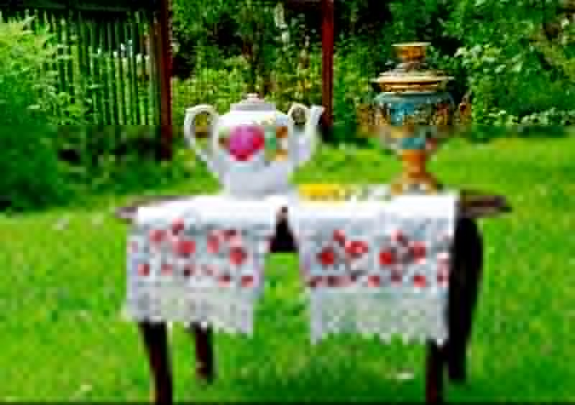
Чай – наш любимый напиток
*

Slide 2
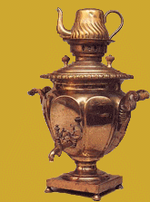
Чай горячий, ароматный. И на вкус весьма приятный. Он недуги исцеляет И усталость прогоняет. Силы новые дает И друзей за стол зовет. С благодарностью весь мир Славит чудо-эликсир.

Slide 3
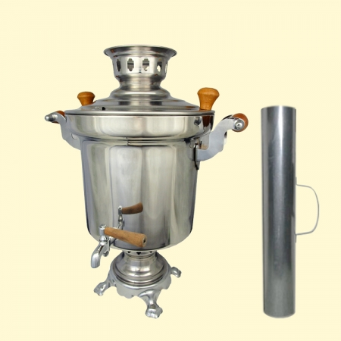
Чай –это прекрасный, полезный
напиток, пришедший к нам из
далеких времен. Чай хорошо
утоляет жажду, снимает усталость,
придает бодрость, поднимает настроение.
Для многих народов он так же необходим и ничем не заменим, как хлеб.

Slide 4
Одна из старинных китайских легенд так рассказывает о происхождении чая.
Давным-давно пастухи заметили, что стоит овцам пощипать листьев вечнозеленого растения, растущего в горах, как они начинают резвиться и легко взбираются на кручи. Пастухи решили испробовать чудодейственную силу листьев на себе.

Slide 5
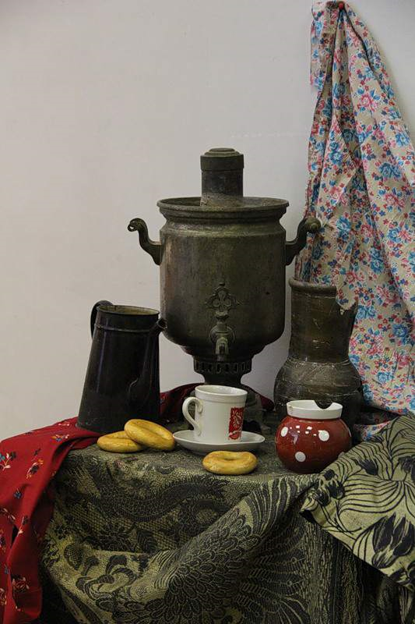
Они высушили их,
заварили в кипятке, как
это делали с другими
лекарственными травами,
и стали пить ароматный
настой, ощущая
мгновенный прилив сил.

Slide 6
Начиная с 8 века, чай начал свое триумфальное шествие по миру. Он попадает в Японию, затем в Корею, Индию, Индонезию, Иран, Монголию, в Юго-Восточную Сибирь и в Среднюю Азию.

Slide 7
На первых порах не все европейцы умели
обращаться с чаем. Сохранился забавный
рассказ об одном английском
моряке, который прислал своей матери
ценный по тем временам подарок–фунт чая
(приблизительно 400 г.) Мать пригласила
гостей на изысканное заморское блюдо.

Slide 8
Сварив весь чай в миске, она слила
ненужную, по ее мнению,
коричневую горькую воду и разложила по порциям вываренные чайные листья. Затем она приправила их сметаной и подала к столу.

Slide 9
А как чай попал в Россию?
В 1638 году русский царь Михаил Федорович Романов направил своих послов в Сибирь с богатыми дарами к монгольскому правителю Алтан-хану. Тот встретил их с почестями. Во время знатного обеда гостей поили каким-то терпким горьковатым напитком.

Slide 10
Посол доносил царю: “Я не знаю, листья ли какого-то дерева или травы, варят их в воде, приливая несколько капель молока, и потом уже пьют, называя чаем”.

Slide 11
Провожая русских посланников, хан подарил царю связку пушнины- мех соболя, бобра, барса, изумительный черный атлас, вышитый золотом и серебром, а также 200 пакетов с надписью “бахча”. “Чай для заварки” - так перевели царю эти слова.

Slide 12
Русские послы деликатно пытались отказаться от бесполезных, по их мнению, пакетов, ссылаясь на дальний путь. Но приближенные хана настояли на своем, утверждая, что царю напиток из листьев, которые они посылают, придется по душе.

Slide 13
Возвратившись в Москву и вручая царю дорогие ханские дары, послы с опаской передали ему пакеты с сушеными листьями, ссылаясь на утверждение монголов об их целебной силе. Лекарь испробовал действие отвара на заболевшем придворном. Тот выпил и подтвердил, что ему полегчало.

Slide 14
Вот и стали лечить этим питьем царя и его приближенных. Для бедных людей чай был почти недоступен, и они пили его лишь в особых случаях, так как чай был очень дорогим. Поэтому и возникло выражение “чайком побаловаться”. А многие простые люди даже не знали, как заваривать чай.

Slide 15
В России первое время были и противники чая. Некоторые религиозные секты отвергали его, как и табак. А кое-кто приписывал чаю вредные свойства. Но постепенно были оценены истинные достоинства этого напитка.

Slide 16
В начале XX века Россия заняла второе место после Англии по употреблению чая. В крупных городах страны открывались специализированные магазины, торговавшие самыми разнообразными сортами чая.

Slide 17
Чай помогает справиться с усталостью и плохим настроением. В народе даже говорят:
“Чай не пьешь – откуда силы возьмешь?” Чай с лимоном или малиной помогает при простуде или гриппе. В народе считается, что чай от 49 болезней помогает! Вот он какой полезный!

